Slide 1
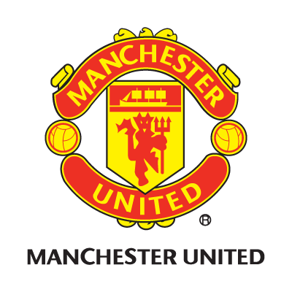

Slide 2
Manchester United je engleski nogometni klub koji svoje domaće utakmice igra na stadionu Old Trafford u Manchesteru. Jedan je od najuspješnijih engleskih i europskih nogometnih klubova sa 20 naslova prvaka, 12 pobjeda u engleskom kupu i tri naslova europskih prvaka.
Klub je u svojoj povijesti imao dva izuzetno uspješna razdoblja, oba pod vodstvom škotskih trenera: 1950.-ih i 1960.-ih pod upravom Matta Busbyja te 1990.-ih i 2000.-ih pod Alexom Fergusonom. Prvo razdoblje uspjeha prekinuto je zrakoplovnom nesrećom 1958. godine u Münchenu u kojoj je poginulo 23 ljudi od toga 8 igrača i 3 klupska dužnosnika, dok su neki od igrača zbog ozljeda zauvijek završili karijeru. Ipak, klub se uspio oporaviti od te tragedije. Nakon Busbyjeva odlaska iz kluba 1969. uslijedilo je razdoblje lošijih rezultata, koje je kulminiralo ispadanjem iz prve lige godine 1974. Klub se u prvoj drugoligaškoj sezoni uspio vratiti u prvu ligu, ali nove je uspjehe počeo nizati tek s Fergusonovim dolaskom na mjesto trenera.
Manchester United je i klub s najvećim prosjekom gledatelja po utakmici u Engleskoj u proteklih pedeset godina, a jedan je i od osnivača Europskog udruženja klubova. Klub je globalno popularan,^{[3]} posebice na Dalekom istoku.

Slide 3
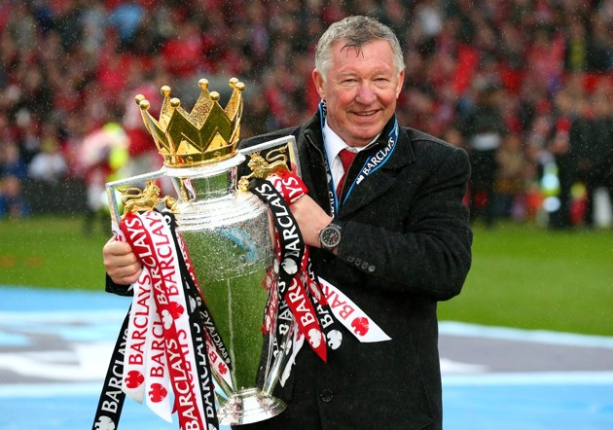
Sir Alex Ferguson
Sir Alexander Chapman "Alex" Ferguson (Glasgow, 31. prosinca 1941.) je škotski nogometni trener i bivši igrač.
Donedavno je bio menadžer Manchester Uniteda. Smatra se jednim od najboljih trenera svih vremena. Proslavio je klub i donio mu prvi naslov državnog prvaka nakon 26 godina.
Ferguson je menadžer s najduljim radnim stažem u Manchester Unitedu, pretekavši rekord Matta Busbya 19. prosinca 2010.Osvojio je mnogo nagrada i drži velik broj rekorda uključujući i nagradu Menadžer godine (Manager of the Year) u britanskoj nogometnoj povijesti. 2008. postao je treći britanski menadžer koji je osvojio Europski kup više puta. Dobio je počasnu titulu 'Sir' 1999.
8. svibnja 2013. Ferguson najavio je odlazak u mirovinu. Tijekom 26 godine u klubu, osvojio je 38 naslova, uključujući 13 naslova Premier liga i dva puta kup prestižnog natjecanja UEFA Liga Prvaka.

Slide 4
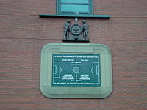
Münchenska tragedija
Velika tragedija pogodila je klub iduće sezone. Dana 6. veljače 1958. zrakoplov s Unitedovim igračima, koji su se vraćali s utakmice Kupa prvaka u Beogradu, srušio se za vrijeme polijetanja iz Münchena.
Nakon tragedije, bilo je glasina da će se United povući iz svih natjecanja, što se ipak nije dogodilo.
Spomen-ploča žrtvama minhenske tragedije na Old Traffordu

Slide 5
Stadion
Newton Heath je svoje domaće utakmice igrao na malom igralištu North Roadu. Druge ekipe su se često žalile na loše stanje travnjaka, koji je bio "močvaran na jednom, a kamenit na drugom kraju“, a svlačionice su bile udaljene od terena deset minuta hoda, i nalazile se u pubu"Three Crowns".
Klub je ostao na North Roadu petnaest godina, od 1878. do 1893., kada su se preselili na stadion Bank Street. Novi teren nije bio puno bolji od starog, travnjak je bio u lošem stanju, te prekriven smogom iz obližnje tvornice.
Dana 19. veljače 1910., Manchester United je odigrao prvu utakmicu na novom stadionu Old Traffordu. Protivnik je bio Liverpool, koji je pobijedio rezultatom 4:3.
Za vrijeme bombardiranja tijekom Drugog svjetskog rata, stadion je bio gotovo potpuno uništen, te je United idućih 10 godina svoje domaće utakmice morao igrati na stadionu Manchester Cityja, Maine Roadu, prije nego što je 1949. Old Trafford obnovljen.
Trenutno se razmatra proširenje tribina, na čak 96.000 sjedećih mjesta, što je više od novog Wembleya.

Slide 6
Navijači
Prije Drugog svjetskog rata, malo engleskih navijača je putovalo na gostovanja, zbog visokih cijena, te zbog malog broja automobila. Kako su, u početku, United i Manchester City, dijelili stadion, te je svake subote drugi klub igrao na domaćem stadionu, mnogo stanovnika Manchestera je gledalo jedan tjedan United, a drugi City. Nakon rata, poraslo je rivalstvo među klubovima, te su se tada izdvojili navijači Uniteda i Cityja.
Kad je United 1956. osvojio prvenstvo, imao je najveću gledanost od svih klubova. Nakon Münchenske tragedije 1958., više ljudi je počelo dolaziti na utakmice, te od tada United je gotovo svake sezone imao najveću gledanost, čak i kad su igrali u drugoj ligi.
Na prijelazu milenija, javila se zabrinutost među navijačima da bi klub mogao biti kupljen. Navijačka grupa IMUSA (Organizacija nezavisnih navijača Manchester Uniteda; engleski Independent Manchester United Supporters' Association), se jako protivila preuzimanju kluba od strane Ruperta Murdocha 1998. Još jedna organizacija koja je vršila pritisak protiv preuzimanja kluba, nazvana Shareholders United Against Murdoch (Dioničari ujedinjeni protiv Murdocha), je osnovana u to vrijeme, te je poticala navijače da kupe dionice kluba, kako bi onemogućili da ih kupi netko drugi. Međutim, to nije spriječilo Malcolma Glazera da kupi većinski paket dionica. To je razljutilo mnoge navijače, te je jedna grupa navijača osnovala izdvojeni klub nazvan F.C. United of Manchester. Unatoč ljutnji navijača spram novom vlasniku, posjećenost utakmica se nastavlja povećavati.

Slide 7
Rivalstva
Teško je odrediti Unitedovog najvećeg rivala. Najviše navijača smatra Liverpool najvećim rivalom, zbog uspješnosti oba kluba, dok drugi smatraju da je najveći rival gradski suparnik Manchester City. Rivalstvo s Liverpoolom je započelo 1960.-ih, kada su ta dva kluba bili najbolji klubovi u prvoj ligi. S druge strane, rivalstvo s Manchester Cityjem datira još iz 1890.-ih, koje je jako još i danas zbog činjenice da su gotovo svake sezone igrali u istom razredu natjecanja.
Druga rivalstva uključuju Everton F.C., Leeds United, Arsenal i Chelsea. Rivalstvo s Evertonom i Leedsom, kao i s Liverpoolom, potječe iz 1960.-ih. Rivalstvo s Arsenalom započelo je 1998. kad je Arsenal osvojio naslov ispred Uniteda, te je dodatno pojačano 2002. i 2004. kad se ponovio isti scenarij, te 2003. kad je United osvojio prvenstvo ispred Arsenala. Posljednjih godina najveći je rival Chelsea.

Slide 8
Izradio prezentaciju:
Marko Pudić
Razred:
1.E

